Slide 1
Curso de Gestión de Proyectos de Innovación
Etapa 2: Iniciación
Athanasia (Nancy) Tryfonopoulou

Slide 2
Iniciación
Descripción de la etapa
Iniciación establece los términos de referencia en los que se desarrollará el Proyecto.
Se identifica el problema u oportunidad de negocio, se define una solución, se forma un proyecto, y se designa un equipo de proyecto para construir y entregar la solución. Termina con el establecimiento de los planes y procesos necesarios para llevar adelante el proyecto.
Objetivos y resultados de aprendizaje de la etapa:
Los estudiantes se familiarizan y mejoran su comprensión de la iniciación de proyectos.
Los estudiantes redactan un Plan de Iniciación del Proyecto.
Los estudiantes elaboran un Estatuto/acta de constitución del Proyecto.
Los estudiantes establecen objetivos SMART y SMARTER.
Los estudiantes se familiarizan con la Matriz del Marco Lógico.
Los estudiantes definen una declaración de alcance del proyecto.
Los estudiantes se ponen en contacto con el análisis de los grupos de interés del proyecto.

Slide 3
Iniciación
Estructura de la Etapa
En esta etapa se define el Propósito del Proyecto, se deciden los Objetivos, las Preguntas y el Alcance del Proyecto, se especifican los Resultados del proyecto, y se determina el Presupuesto inicial del mismo. También se designan las Partes Interesadas y se fijan sus expectativas. Como última subetapa, es establece la Recaudación de Fondos del proyecto, donde se realiza el Análisis de los recursos procedentes de Subvenciones, los instrumentos de Financiación de las Innovaciones y las Contrataciones Públicas.

Slide 4
Identificación y Definición del Proyecto
Antes de empezar a trabajar en un proyecto, el primer paso que hay que dar es la Identificación del Proyecto, donde se evalúa cada idea de Proyecto y se selecciona el proyecto con la máxima prioridad teniendo en cuenta las capacidades y los recursos. Se procede entonces al inicio del proyecto.
Inicio del Proyecto
Esto a menudo sucede a través de un estudio de negocio, que establece los objetivos, la finalidad y los resultados del proyecto propuesto. Se identifican las partes interesadas y se documentan los requisitos del proyecto. Además de explicar el valor empresarial del proyecto, la carta o acta de constitución describe los objetivos, el alcance, los recursos y el presupuesto del proyecto. Durante esta fase también deben realizarse las pruebas de viabilidad.
Acta de constitución
El principal resultado de esta fase se denomina Estatuto/acta de constitución del Proyecto y este resultado clave ayuda a la planificación en la Etapa 3: Diseño, ya que define y justifica su proyecto y su alcance, asegura la financiación del proyecto (si es necesario) y define las funciones y responsabilidades de los participantes en el proyecto respondiendo a las preguntas clave de ¿Qué? ¿Por qué? ¿Quién? ¿Cómo? ¿Cuándo?

Slide 5
Propósito del Proyecto
El propósito del proyecto explica la razón de ser del mismo. Es el sentido de lo que se hace, la ambición o el sueño que persigue el proyecto. Así pues, el propósito del proyecto responde a la importante pregunta de por qué existe el proyecto.
El objetivo del propósito del proyecto es crear una comprensión clara y correcta del proyecto en la mente de las personas las partes interesadas, que participan en el proceso de planificación y desarrollo. El propósito es una declaración, una frase declarativa que resume los objetivos específicos del proyecto.
Para que sea eficaz, esta declaración de intenciones debe ser:
Concisa y singular
Specífica y precisa
Orientada a los objetivos
Clara
Completa
Creíble

Slide 6
Un objetivo del proyecto es una declaración tangible de lo que un proyecto debe lograr. Muestra una dirección clara y proporciona motivación.
Los resultados tangibles que apoyan esta meta son los objetivos del Proyecto.
Básicamente, los Objetivos del proyecto definen cómo va a ser el resultado del mismo. Las metas son normalmente una declaración más amplia o general sobre lo que el proyecto va a conseguir.
Los objetivos (metas superiores) deberían ser específicos y medibles, idealmente formulados como metas SMART.
Los KPIs (Key Performance Indicators, Indicadores clave de rendimiento) también pueden definirse como objetivos del proyecto.
Objetivos y Preguntas del Proyecto

Slide 7
Para que un plan de proyecto sea preciso, lo primero que hay que hacer es definir el alcance del proyecto. El alcance del proyecto es la totalidad del propósito, la visión y el esfuerzo de trabajo para un proyecto determinado y se define como el conjunto de trabajo, las tareas, actividades y decisiones generales, que deben completarse para garantizar el cumplimiento de los objetivos y los resultados del proyecto.
La declaración de alcance del proyecto es un documento escrito que incluye toda la información necearia para producir los resultados del proyecto. Los objetivos y tareas no incluidos en la declaración de alcance del proyecto deben considerarse fuera del mismo. Los gestores de proyectos también pueden enumerar trabajos que no formarán parte del proyecto.
Alcance del proyecto
Entregables del Proyecto (Productos & Resultados)
Los entregables de un proyecto se definen como cualquier producto o resultado tangible de un proyecto dado, ya sea intelectual, lógico o físico.
Los entregables pueden variar en función de las especificaciones del proyecto y de los requisitos de las partes interesadas. Un producto del proyecto es cualquier resultado específico creado como consecuencia del trabajo realizado durante el ciclo de vida de un proyecto. Los entregables son los productos finales que se transfieren a un tercero ajeno al proyecto.

Slide 8
Presupuesto inicial del proyecto
El presupuesto del proyecto es una herramienta utilizada por los gestores de proyectos para estimar el coste total de un proyecto. Es la estimación detallada de todos los costes necesarios para completar el proyecto y, además, una estimación de lo que probablemente surja antes de que el proyecto se complete y durante el periodo definido del ciclo de vida del proyecto.
El presupuesto del proyecto es un documento dinámico que se utiliza para estimar los costes del proyecto en cada fase. Se examina, revisa y actualiza continuamente a lo largo del proyecto.
El presupuesto del proyecto es el coste combinado de todas las actividades, tareas e hitos que debe cumplir el proyecto e incluirá aspectos como los costes de mano de obra, los costes de adquisición de material y los costes de funcionamiento.

Slide 9
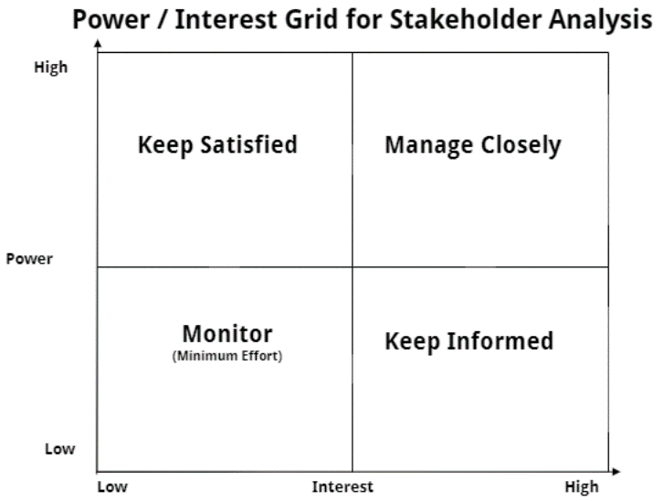
Las partes interesadas del proyecto son personas (o grupos) que pueden afectar, se ven afectadas o creen que se ven afectadas por las decisiones y/o las actividades realizadas durante el ciclo de vida de un proyecto y/o por sus productos y resultados. El efecto puede ser real o percibido.
Las partes interesadas del proyecto son entidades que tienen un interés en el proyecto en cuestión, pueden estar directamente involucradas en el trabajo del proyecto (internas), ser miembros de otras organizaciones internas o externas a la organización y pueden tener una influencia positiva o negativa en la realización del proyecto.
Para completar el proyecto con éxito, todas estas partes interesadas deben ser gestionadas y sus expectativas satisfechas.
Por lo tanto, deben ser identificadas y, para ello, hay que realizar un análisis de las partes interesadas para determinarlas.
Partes interesadas

Slide 10
Recaudación de fondos
La financiación es esencial para poner en marcha el proyecto y poner en marcha todos los recursos. Existen diferentes fuentes potenciales de financiación, según el objetivo y el tema del proyecto. Hay subvenciones, licitaciones, patrocinios, donaciones, asociaciones entre la comunidad y las empresas e incluso la organización internacional Rotary, campañas de crowdfunding o los eventos locales de recaudación de fondos.
La visión basada en los recursos (Resource Based View, RBV) es un marco de gestión utilizado para determinar los recursos estratégicos que una empresa puede explotar para lograr una ventaja competitiva sostenible. Uno de los modelos más comunes para la aplicación de la RBV en las organizaciones es el propuesto por Grant, un plan de acción para que los directivos identifiquen sus recursos, a continuación, identifiquen las capacidades, valoren la ventaja competitiva y, por último, utilicen la estrategia aplicable que mejor explote estos recursos y capacidades.
Análisis de recursos de subvenciones
La contratación pública se refiere al proceso por el que las administraciones públicas, como los departamentos gubernamentales o las autoridades locales, compran trabajos, bienes o servicios a las empresas. Por lo general, todos los contratos de valor medio y superior deben adjudicarse mediante procedimientos competitivos (licitaciones), aunque existen exclusiones y excepciones, como la compra de bienes inmuebles, los casos de extrema urgencia o las situaciones en las que sólo hay un proveedor posible.
Contratación pública

Slide 11
Acta de constitución del proyecto
El Estatuto/acta de constitución del proyecto se ocupa de documentar las necesidades de la empresa, la justificación del proyecto, los requisitos del proyecto y los resultados que se pretenden satisfacer. Puede utilizarse como punto de referencia para las metas del proyecto a través de sus objetivos. De acuerdo con el PMBOK (PMI, 2017) el Estatuto/acta de constitución del proyecto debe abordar, la siguiente información:
Objetivo y/o justificación del proyecto.
Objetivos del proyecto medibles y criterios de éxito relacionados (ROI, Return On Investment).
Requisitos de alto nivel que el proyecto debe abordar (objetivos).
Supuestos y limitaciones organizativas, ambientales y externas.
Descripción y límites del proyecto a alto nivel.
Riesgos de alto nivel.
Lista de partes interesadas.
Resumen del presupuesto y recursos necesarios.
Resumen del calendario de hitos (cronograma).
Requisitos para la aprobación del proyecto.
Determinación del director del proyecto y su nivel de autoridad, así como de las funciones y responsabilidades del equipo del proyecto.
Patrocinador del proyecto.
El Estatuto/acta de constitución del proyecto debe establecerse desde el principio del proyecto para garantizar un proceso fluido de ejecución de este y, de hecho, para legitimar el proyecto y al director del mismo. Por ello, debe ser claro, directo y conciso, sin utilizar términos técnicos ni acrónimos.

Slide 12
GRACIAS POR SU ATENCIÓN

